Slide 1


Apresentação 2ª Fase
Unidade Curricular de Acesso Móvel a Sistemas de Informação
Curso Técnico Superior Profissional em Programação de Sistemas de Informação
Diana Catarino – 2220863
Maria Jesus - 2211923

Slide 2
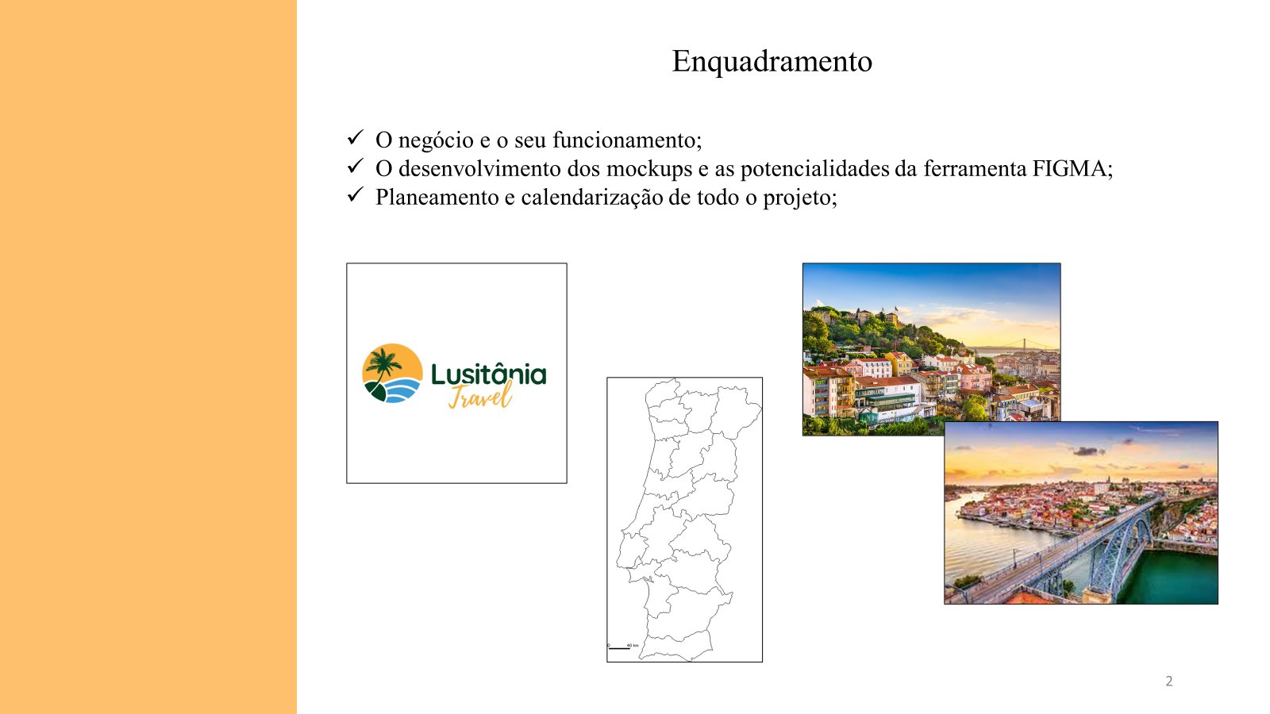

Slide 3
Requisitos finais
implementados

Slide 4
Atividades | Tarefas | Alunos | Duração Estimada | Duração real
Registo e Login | Layout Integração com a API | Diana Diana | 1h 3h
Login | Layout Logar na API Verificação de email/telemóvel | Maria Diana Maria | 1h 3h 2h
Registo | Layout Registo na API Verificação de email/telemóvel | Maria Diana Maria | 1h 3h 2h
Menu Principal | Layout Implementação das opções do menu | Diana Maria | 2h 4h
Localização | Layout Exibição e filtração de resultados Geolocalização | Diana Diana Maria | 1h 3h 2h
Favoritos | Layout Adicionar funcionalidade favoritos | Diana Maria | 1h 2h
Trabalho realizado

Slide 5
Atividades | Tarefas | Alunos | Duração estimada | Duração real
Utilizador | Layout Perfil do utilizador | Diana Maria | 1h 3h
Reserva | Layout Gestão das Reservas Histórico das Reservas | Maria Diana Diana | 1h 4h 3h
Fatura | Layout Exibição das Faturas Opção de download | Maria Diana Maria | 1h 2h 2h
Comentários | Layout Sistema de avaliação de comentários | Diana Maria | 1h 3h
Detalhes da Fatura | Layout Exibição de detalhes Estado do pagamento Exibição de cálculos do Iva | Maria Diana Maria Maria | 1h 3h 2h 2h
 |  |  | Total de Duração: 60h
Trabalho realizado

Slide 6
Concluir;
Motivação

Slide 7
Tabela relativa à 1ª fase
Dificuldades esperadas | Possíveis soluções
Implementação geral da aplicação | Treino e consulta de exemplos realizados em período letivo e/ou consulta na internet.
Ligação da API | Treino e consulta de exemplos realizados sobre a API
Bom funcionamento das 3 componentes | Monitoramento das componentes e colaboração efetiva
Gestão do tempo (na implementação) | Desenvolvimento à medida que os tópicos são lecionados.
Problemas e soluções

Slide 8
Tabela real
Dificuldades | Soluções
Implementação geral da aplicação | Consulta de materiais lecionados e resolvidos em aula.
Ligação da API | Treino e consulta de exemplos realizados sobre a API e pesquisa na internet.
Gestão do tempo
Problemas e soluções

Slide 9
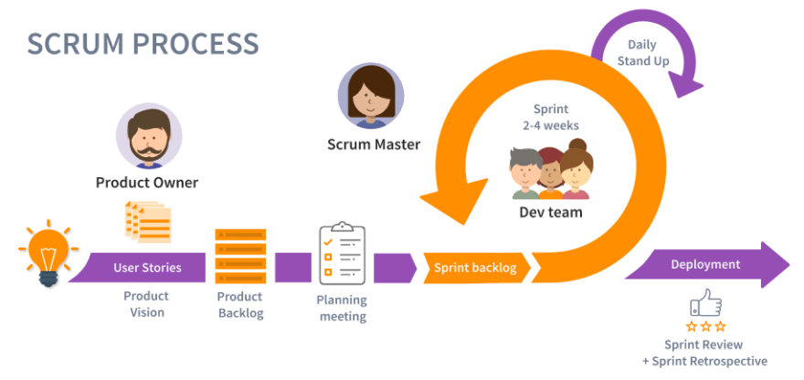
Metodologia
Nº total de sprints: 10;
Duração: 2 semanas;

Slide 10
Incluir tabelas???
Metodologia

Slide 11
concluir
Justificação da
implementação

Slide 12
Pontos a explorar:
Contextualização da aplicação
Requisitos finais implementados (em comparação com a 1ª fase)
Trabalho realizado e se foi ou não semelhante ao quadro da 1ª fase
Motivação, dúvidas
Metodologia
O porquê de Y estar como está
Descrição sumária do produto final e a sua demonstração
ATENÇÃO: 15 MINUTOS APENAS
Demonstração

